Slide 1
基于同步原理的多边聚类算法研究
中期答辩

Slide 2
目录
背景与动机
算法简介
人工数据集上的结果
阶段总结
展望
双边聚类算法Co-Sync
双边聚类算法Co-Sync
英才实验学院
高崇铭（2012001010016）
指导老师：邵俊明

Slide 3
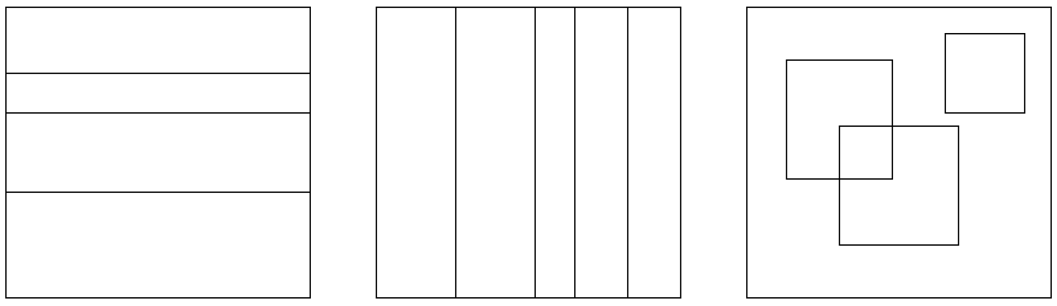
1. 背景与动机
Co-clustering基本思想
Y
Co-clustering思路：抓住X空间与Y空间的依赖性，同时对X空间与Y空间进行聚类。对应于关联矩阵，找寻行、列都相似的子矩阵
X
a. Row clustering
b. Column clustering
c. Co-clustering
X和Y的含义：
推荐系统：商品与顾客
文本分析：文档与词汇
基因表达：基因与样本

Slide 4
2. Co-clustering相关技术
主流算法
1. 基于Residue的方法： Cheng and Church’s Algorithm(2000)
plaid(2002) , MSSRCC(2008) …
2. 基于Graph cut的方法：二分图划分、谱聚类 及其变种, (H. Zha, 2001) , (Y. Kluger, 2003) , (I. S. Dhillon, 2004), (B. Gao, 2005), Qubic(G. Li, 2009) …
3.基于Information-theory的方法： (R. El-Yaniv, 2001), ITCC (I. S. Dhillon, 2003), (A. Banerjee,2004), (Y. Song,2013)…
缺陷与不足
多数算法都有严格的“block”块分布的限制，不能解决重叠块的问题。
只能处理二维矩阵的问题，对高维张量下的问题无能为力。
参数的选取很敏感，参数对算法结果的影响很大。

Slide 5
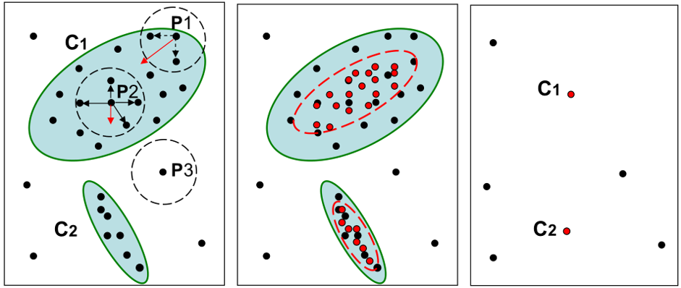
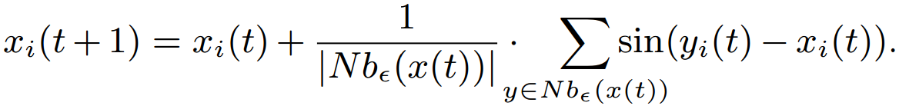
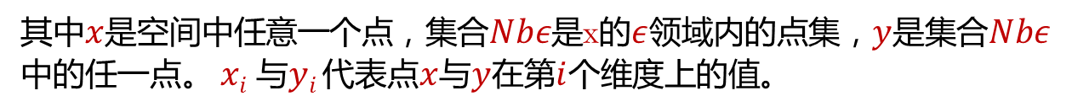
3. 新方式：Co-Sync算法
Sync聚类算法：
最形象的理解：
数据点在拉力的作用下随着时间动态变化
Basic interact function:
其中$x$是空间中任意一个点，集合$Nbε$是x的$ε$领域内的点集，$y$是集合$Nbε$中的任一点。 $xi$ 与$yi$代表点$x$与$y$在第$i$个维度上的值。

Slide 6
3. 新方式：Co-Sync算法
Sync聚类算法：
最形象的理解：
数据点在拉力的作用下随着时间动态变化

Slide 7
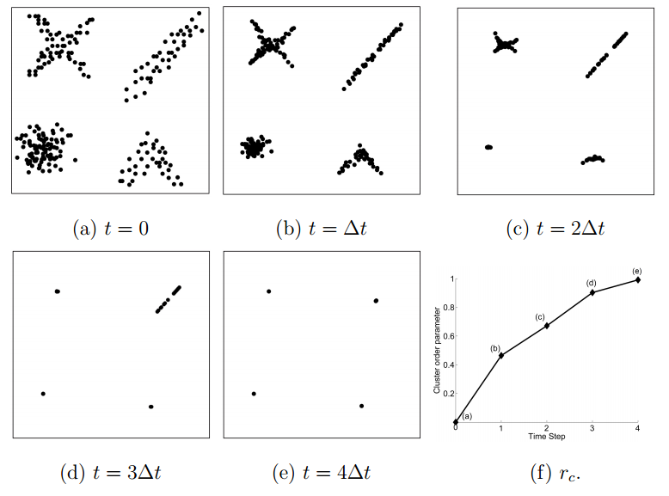
3. 新方式：Co-Sync算法
Sync算法聚类过程
二维Sync聚类过程截图

Slide 8
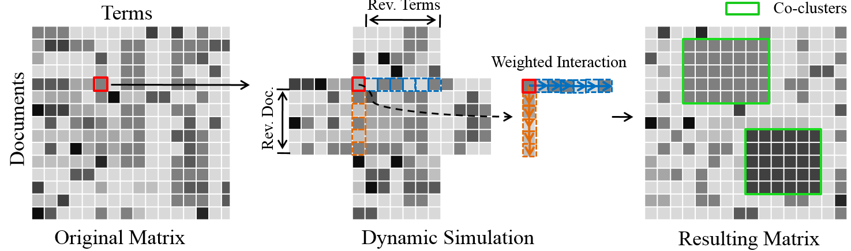
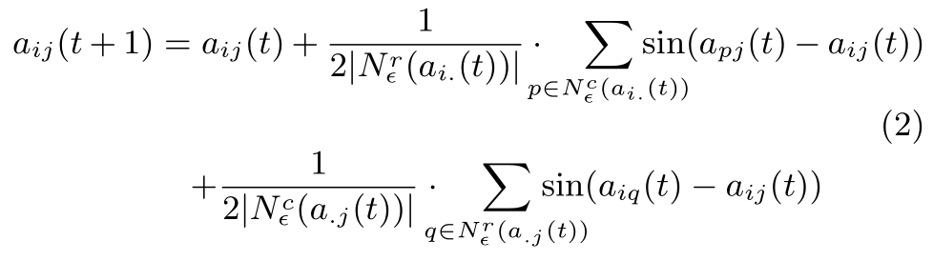

3. 新方式：Co-Sync算法
Co-Sync全过程：

Slide 9
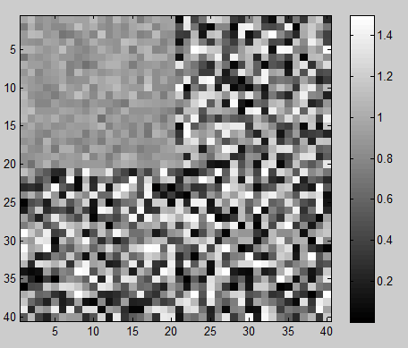
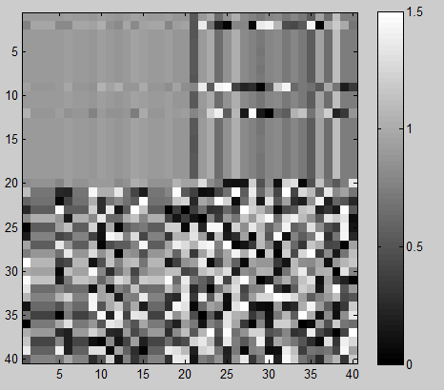
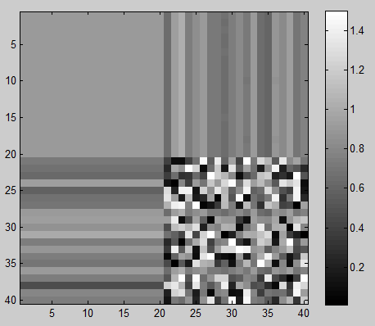
4. Co-Sync在人工数据集上的表现
构造混合高斯人工数据集
边际效应：
行与行，列与列之间拉扯形成

Slide 10
4. Co-Sync在人工数据集上的表现
边际效应及其改进措施
在行列交互中都引入一个权重weight, 考虑取熵或者指数衰减函数

Slide 11
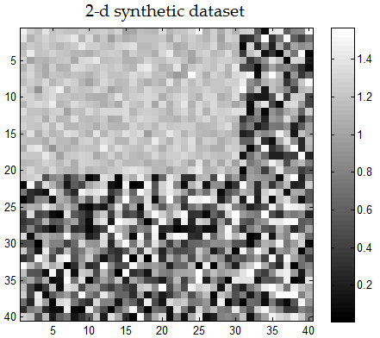
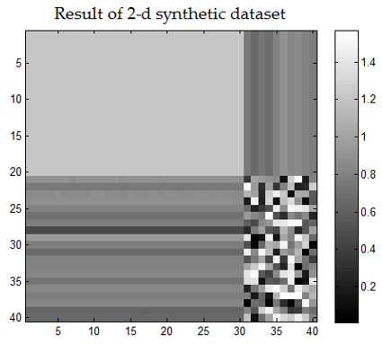
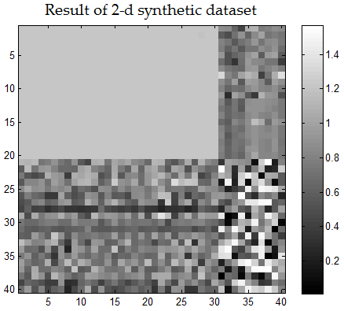
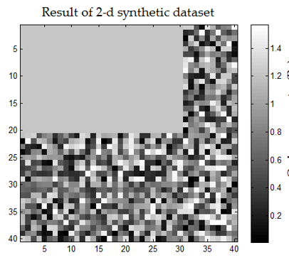
4. Co-Sync在人工数据集上的表现
单个pattern实验
mu1 = 1.2;
mu2 = 0.4;
sigma = 0.1;
n = 40;
data = rand(n,n)*pi/2;
data(1:20,1:30)= mu1 + sigma* randn(20,30);
原始Co-Sync
基于熵的Co-Sync
基于指数函数的Co-Sync

Slide 12
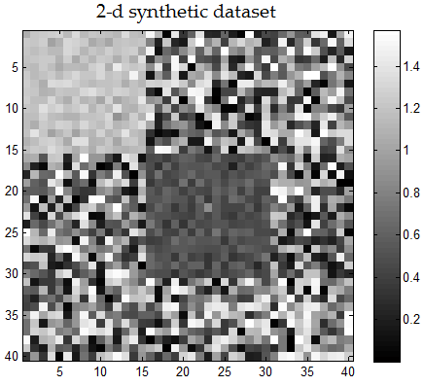
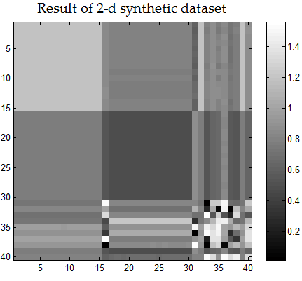
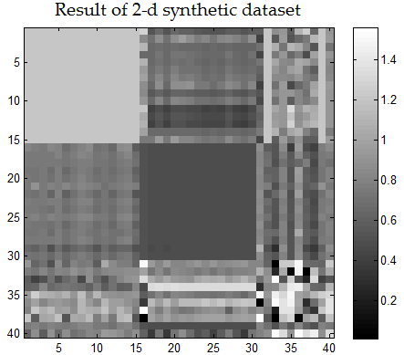
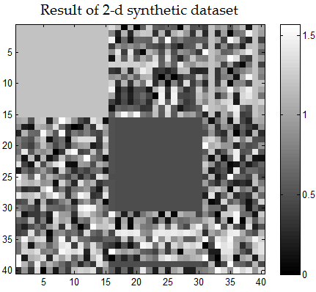
4. Co-Sync在人工数据集上的表现
双pattern,无重叠实验
mu1 = 1.2;
mu2 = 0.5;
sigma = 0.1;
n = 40;
data = rand(n,n)*pi/2;
data(1:15,1:15) = mu1 + sigma * randn(15,15);
data(16:30,16:30) = mu2 + sigma * randn(15,15);
原始Co-Sync
基于熵的Co-Sync
基于指数函数的Co-Sync

Slide 13
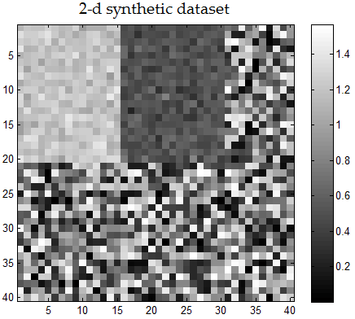
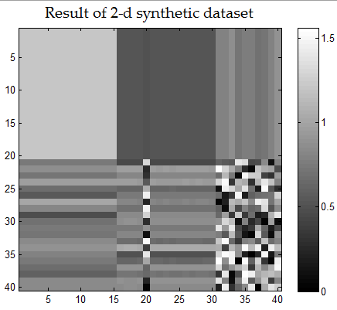
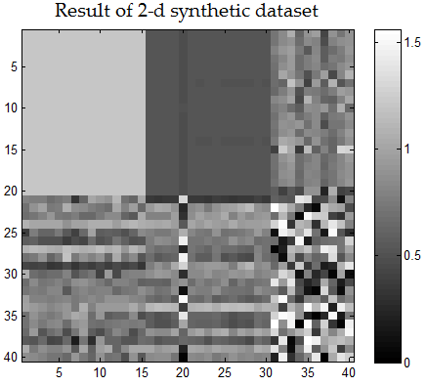
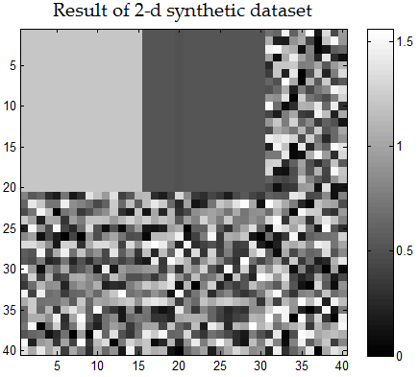
4. Co-Sync在人工数据集上的表现
双pattern并列实验
mu1 = 1.2;
mu2 = 0.5;
sigma = 0.1;
n = 40;
data = rand(n,n)*pi/2;
data(1:20,1:15) = mu1 + sigma * randn(20,15);
data(1:20,16:30) = mu2 + sigma * randn(20,15);
原始Co-Sync
基于熵的Co-Sync
基于指数函数的Co-Sync

Slide 14
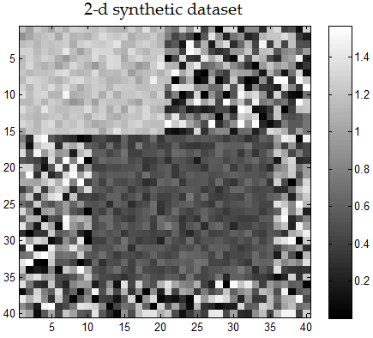
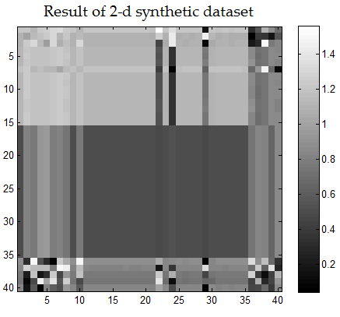
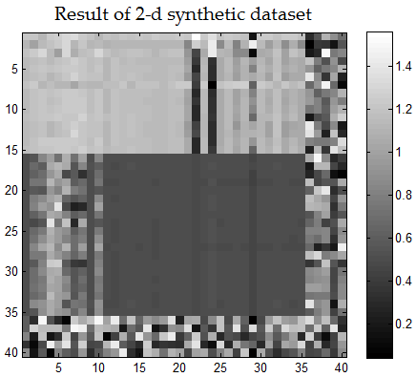
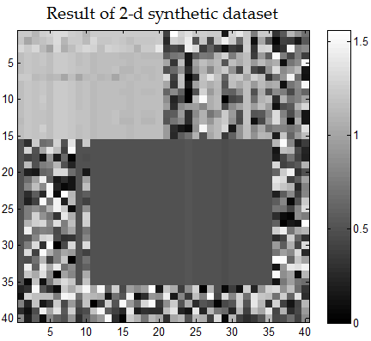
4. Co-Sync在人工数据集上的表现
双pattern有不规则重叠实验
mu1 = 1.2;
mu2 = 0.5;
sigma = 0.1;
n = 40;
data = rand(n,n)*pi/2;
data(1:15,1:20) = mu1 + sigma * randn(15,20);
data(16:35,11:35) = mu2 + sigma * randn(20,25);
原始Co-Sync
基于熵的Co-Sync
基于指数函数的Co-Sync

Slide 15
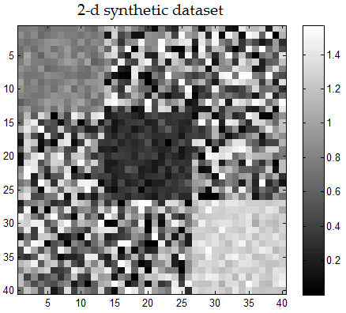
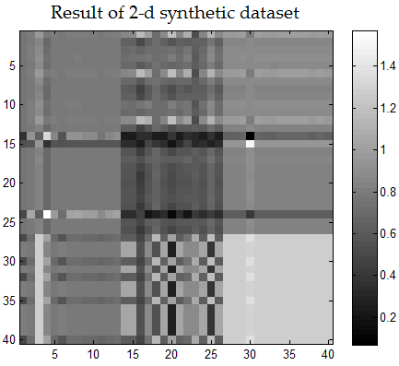
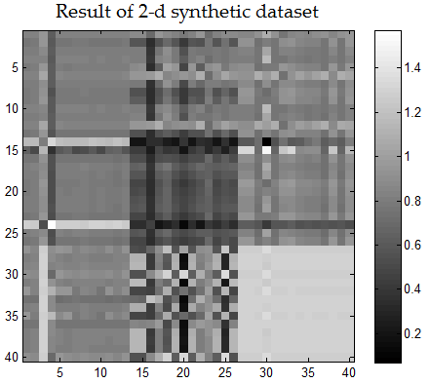
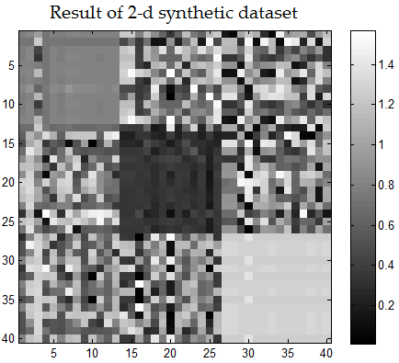
4. Co-Sync在人工数据集上的表现
三pattern无重叠实验
mu1 = 0.8;
mu2 = 0.3;
mu3 = 1.3;
% mu4 = 1.0;
sigma = 0.1;
n = 40;
data = rand(n,n)*pi/2;
data(1:13,1:13) = mu1 + sigma * randn(13,13);
data(14:26,14:26) = mu2 + sigma * randn(13,13);
data(27:40,27:40) = mu3 + sigma * randn(14,14);
原始Co-Sync
基于熵的Co-Sync
基于指数函数的Co-Sync

Slide 16
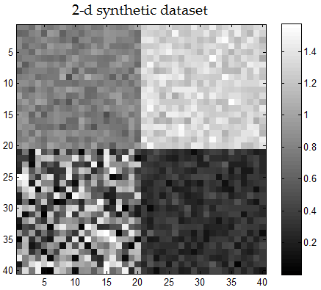
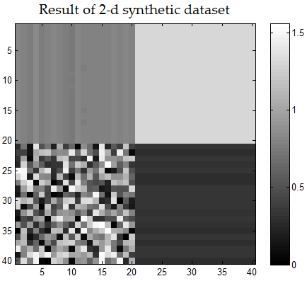
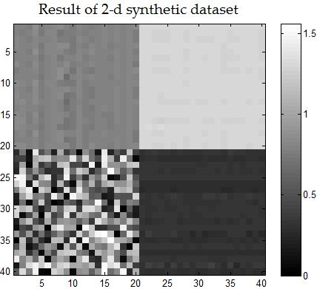
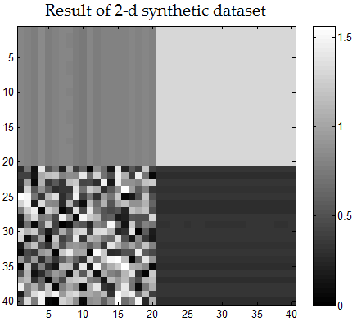
4. Co-Sync在人工数据集上的表现
三pattern规则实验
mu1 = 0.8;
mu2 = 0.3;
mu3 = 1.3
sigma = 0.1;
n = 40;
data = rand(n,n)*pi/2;
data(1:20,1:20) = mu1 + sigma * randn(20,20);
data(21:40,21:40) = mu2 + sigma * randn(20,20);
data(1:20,21:40) = mu3 + sigma * randn(20,20);
原始Co-Sync
基于熵的Co-Sync
基于指数函数的Co-Sync

Slide 17
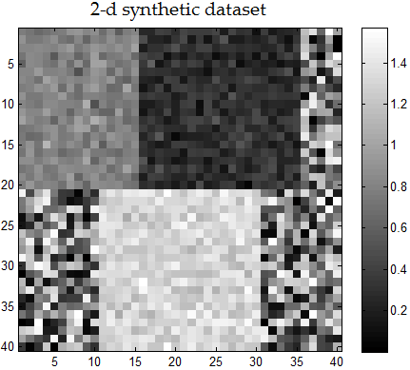
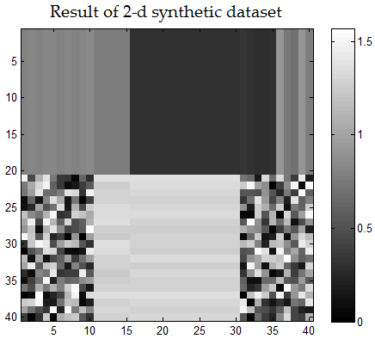
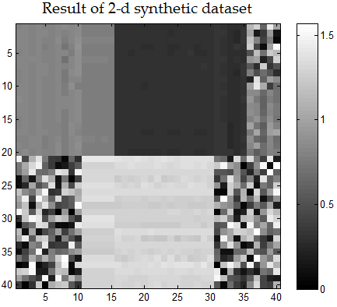
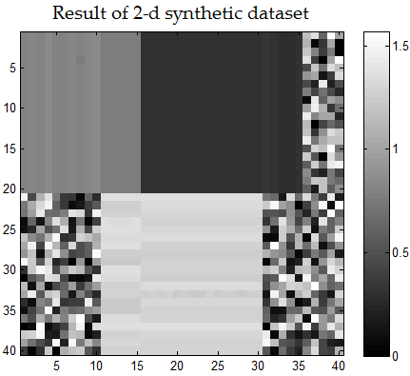
4. Co-Sync在人工数据集上的表现
三pattern一般化实验
mu1 = 0.8;
mu2 = 0.3;
mu3 = 1.3
sigma = 0.1;
n = 40;
data = rand(n,n)*pi/2;
data(1:20,1:15) = mu1 + sigma * randn(20,15);
data(1:20,16:35) = mu2 + sigma * randn(20,20);
data(21:40,11:30) = mu3 + sigma * randn(20,20);
原始Co-Sync
基于熵的Co-Sync
基于指数函数的Co-Sync

Slide 18
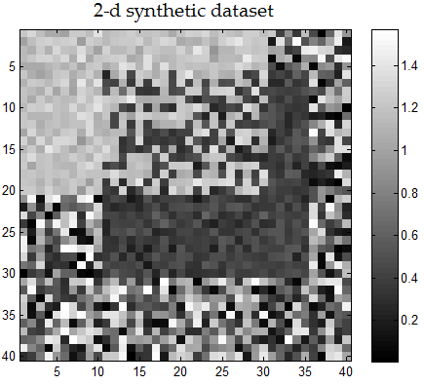
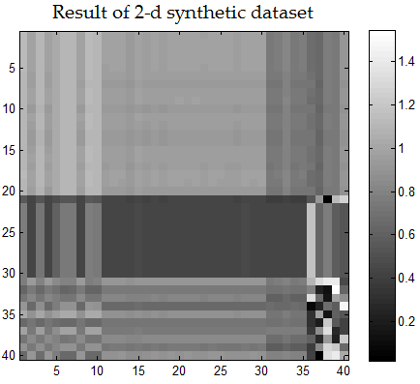
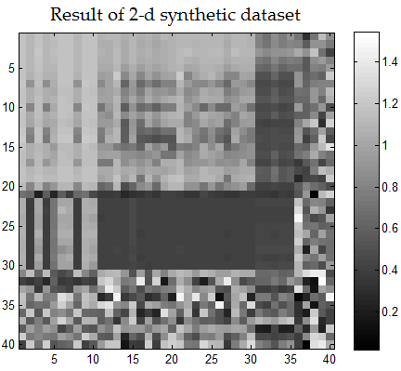
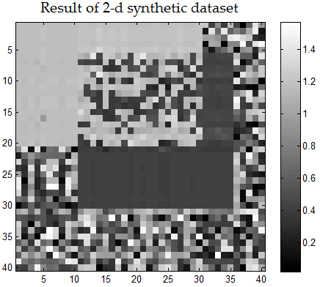
4. Co-Sync在人工数据集上的表现
挑战：双pattern混合实验
mu1 = 1.2;
mu2 = 0.4;
sigma = 0.1;
n = 40;
data = rand(n,n)*pi/2;
data(1:20,1:30) = mu1 + sigma * randn(20,30);
data(6:30,11:35) = mu2 + sigma * randn(25,25);
randnum = randi(2,15,20);
overlapping = data(6:20,11:30);
temp = mu1 + randn(size(overlapping)) * sigma;
overlapping(randnum == 2) = temp(randnum==2 );
data(6:20,11:30) = overlapping;
原始Co-Sync
基于熵的Co-Sync
基于指数函数的Co-Sync

Slide 19
5. 阶段总结
已经完成的工作
阅读了大量相关论文，夯实基础。
确定并实现了Co-Sync的基本框架。
解释并找到了合适的方法来消除“边际效应”。
在人工数据集上进行了大量实验，得到了目前比较理想的结果。
后续工作
对人工数据集上一些特殊情况效果仍然不理想，并且方法对指数函数中的参数不够鲁班，需要找寻进一步的解决方案。
Co-Sync要求数据集不能稀疏，需确定比较好的实际数据集，确保Co-Sync可以很好的发挥作用。同时提出适合Co-Sync的归一化方法与缺失值处理方法。
对找出的pattern进行自动识别。
整理工作，写论文。之后对该算法的其他可能方案进行思考并扩展

Slide 20
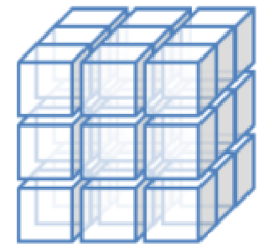
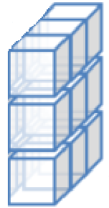
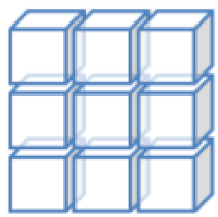
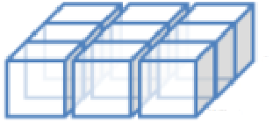
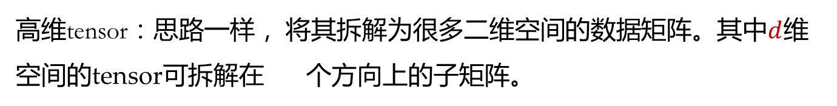
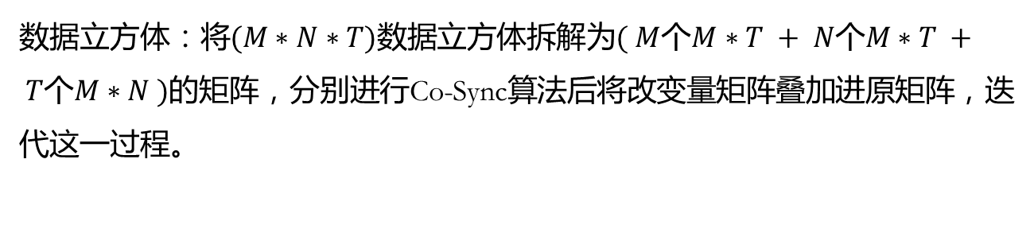
6. 后续思考
Multi-Sync：
数据立方体：将$(M∗N∗T)$数据立方体拆解为$( M$个$M∗T + N个M∗T + T个M∗N )$的矩阵，分别进行Co-Sync算法后将改变量矩阵叠加进原矩阵，迭代这一过程。
高维tensor：思路一样， 将其拆解为很多二维空间的数据矩阵。其中$d$维空间的tensor可拆解在 个方向上的子矩阵。

Slide 21

Thanks
英才实验学院
高崇铭
2012001010016
指导教师:邵俊明

